Slide 1
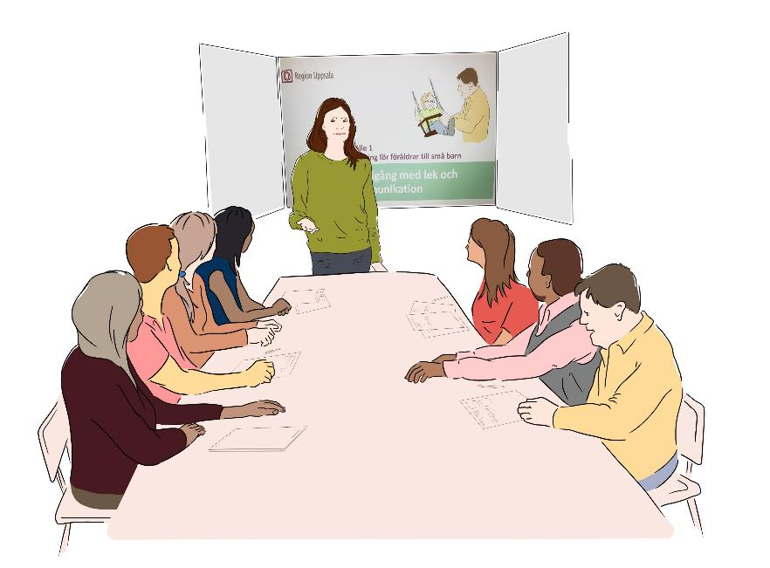
Tillfälle 1
Utbildning för föräldrar till små barn
Kom igång med lek och kommunikation

Slide 2
Vad är det för kurs?
Efter kursen tror vi:
att du vet hur du kan stötta ditt barns kommunikativa utveckling.
att du vet hur du kan hjälpa ditt barn att komma igång och leka.
att du vet hur du kan få rutiner i vardagen att fungera bättre.
Notes:
Syftet med kursen är att hjälpa föräldrar att tillgodogöra sig tipsen och råden som finns på webbsidan ”Tidig intervention – Kom igång med lek och kommunikation”. Ett viktigt moment i kursen är att föräldrarna inte bara förstår strategierna utan att de med hjälp av hemuppgifterna kommer igång att använda strategierna under kursens gång.

Slide 3
Tidig intervention –
kom igång med lek och kommunikation
www.regionuppsala.se/tidigintervention
Notes:
Klicka in och visa webbsidan, den är länkad från pp. Visa vilka sidor som kursen bygger på. Visa också att webbsidan finns översatt till fem språk, där filmerna också är textade på respektive språk.

Slide 4
Dagens innehåll – tillfälle 1
Presentation av kurs och deltagare
Att klara vardagen enklare
Fika
Hemuppgift
Notes:
Fikat kan man ta när det passar. En del vill ta en paus mitt i. Andra vill ha det i slutet när man fått hemuppgiften så att föräldrarna får chans att prata med kursledarna om det är något de funderar över.

Slide 5
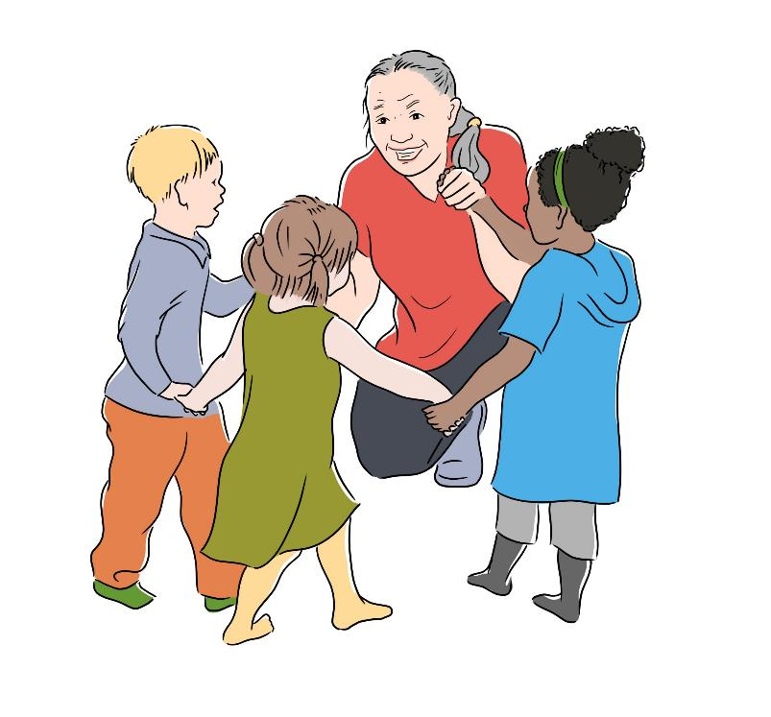
Presentation av ditt barn
Vad tycker ditt barn om att göra?
Vad kan du och ditt barn göra tillsammans?
Notes:
Tanken med presentationen är att du som kursledare ska få en bild av deltagarna och deras barn.
Ett förslag är att låta deltagarna skriva lappar med sitt namn och barnets namn så att du som kursledare snabbare lär dig namnen. Det bidrar till en god allians mellan kursledare och deltagare.

Slide 6
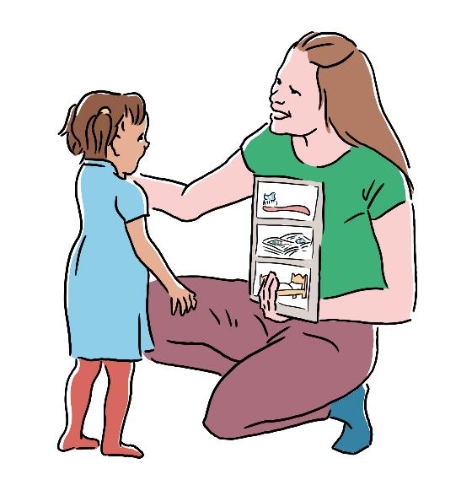
Barn älskar rutiner!
Barn gillar att göra saker många gånger
Barn gillar att ha koll
Notes:
Betona att vardagen fungerar smidigare om man har rutiner. Det blir förutsägbart för barnet. Barnet lär sig också rutinen genom att den går till på samma sätt varje dag.
Här kan ni fråga kursdeltagarna om de har exempel på att deras barn älskar rutiner. Några föräldrar tog som exempel att deras barn vill gå till förskolan på lördag och söndag för det är deras rutin. En del föräldrar tog sig själva som exempel och beskrev att de sov bättre och mådde bättre när de började jobba efter semestern och kom in i sina rutiner igen.

Slide 7
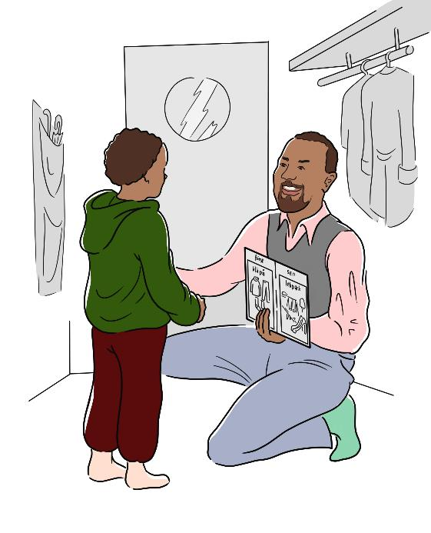
Att klara rutiner i vardagen
Strategier som hjälper
Förbereda
Öka delaktighet
Anpassa kravnivån
Notes:
Detta är de strategier vi kommer att prata om och gå igenom idag.

Slide 8
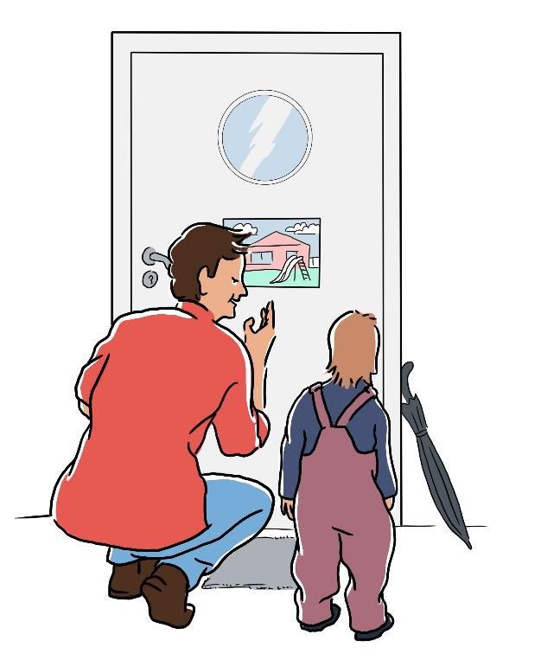
Förbereda
Varför är det viktigt?
Alla behöver veta vad som ska hända – vi vill ha koll!
Små barn har inte själva koll och kan ha svårt att fråga.
Små barn har inte heller koll på tiden
Notes:
Ge exempel! Här kan man som kursledare ge ett exempel på missförstånd som kan uppstå om man missar att förbereda barnet. Exempelvis att barnet tror att man är på väg till förskolan även på lördag förmiddag och blir besviken när det inte blev som barnet trott. Man kan också ge ett exempel utifrån sig själv, att även vi vuxna vill ha koll på vad som ska hända under en arbetsdag, semesterresa eller besök.

Slide 9
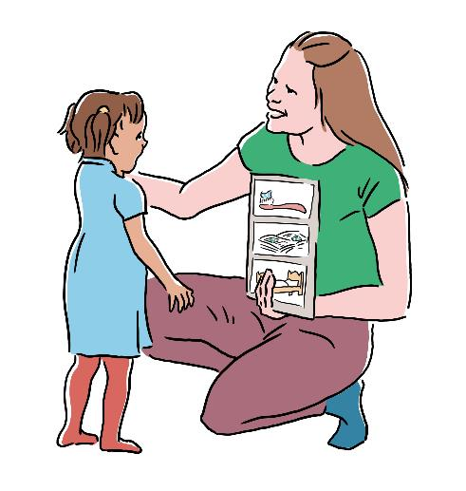
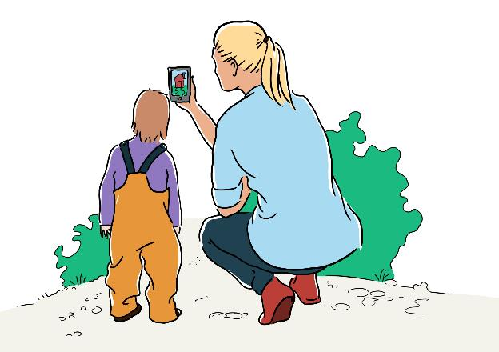
Förbereda
Hur gör vi?
Föremål
Bild
Bildschema
Film
Notes:
Ge exempel och visa! Ha med exempel på enstaka bilder eller bildschema. Visa för deltagarna hur man kan hålla upp bilden eller gå igenom bildschemat samtidigt som man pratar med barnet.
Fråga gärna deltagarna om de själva provat att förbereda sina barn, oavsett om de tänkt på det eller inte. Kanske har de visat blöja innan blöjbyten så att barnet förstår varför hen måste avbryta sin lek en stund. Ett annat vanligt exempel är att föräldrar visar vällingflaskan innan matning.

Slide 10
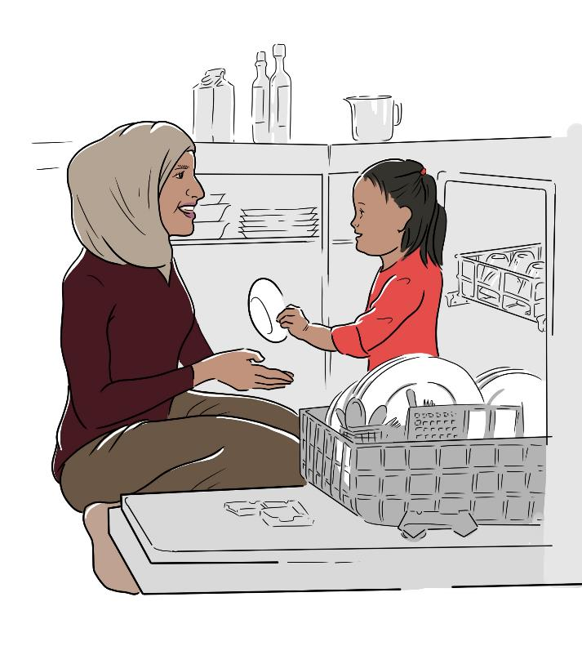
Öka delaktighet
Varför är det viktigt?
Vi tycker alla att det är roligare att delta i en aktivitet om vi känner oss delaktiga.
Små barn får ofta bara hänga med. Om barnet blir delaktigt så blir rutinen roligare.
Notes:
Om vuxna lyckas hålla barnet sysselsatt i olika situationer minskar också risken att barnet gör något vi INTE vill att de ska göra. I mataffären minskar exempelvis risken att barnet springer bort om föräldrarna låter barnet vara med att plocka varor i korgen, köra vagnen, plocka varor på bandet eller hålla i kvittot.

Slide 11
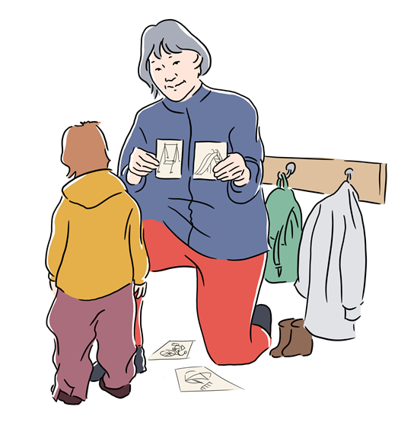
Öka delaktighet
Hur gör vi?
Erbjuda val
Ge barnet en uppgift
Notes:
Ge exempel!
Erbjuda val: Det är viktigt att barnet inte får bestämma allt. Den vuxna bestämmer det viktiga och barnet kan få välja någon detalj. Exempelvis:
- Den vuxna bestämmer att man ska sätta på ytterkläder, barnet väljer vilken mössa man ska ha.
- Den vuxna bestämmer att barnet ska borsta tänderna, barnet väljer tandborste eller tandkräm.
- Den vuxna bestämmer att man ska äta pasta, barnet väljer vilken sorts pasta.
Fråga deltagarna om de har några egna exempel på när de kunnat öka sina barns delaktighet i någon situation.

Slide 12
Anpassa kravnivån
Varför är det viktigt?
Ingen av oss orkar eller klarar att göra saker som är för svåra för oss
Små barns förmåga att klara saker varierar
Barn lär sig av att lyckas!

Slide 13
Anpassa kravnivån
Hur gör vi?
Hjälp barnet så att rutinen fungerar
Barn lär sig genom att lyckas
Notes:
Den vuxnas uppgift är alltid att genomföra en så pass kravanpassad variant av en uppgift att det går bra. Successivt kan man hjälpa till mindre så att barnet blir mer självständig.

Slide 14
Film från webbsidan
www.regionuppsala.se/tidigintervention
Notes:
Klicka på bilden för att komma till webbsidan och filmen. Se en de två filmerna under ”att klara rutiner i vardagen”
Om det finns tid kan ni efteråt fråga deltagarna om de lade märke till hur de vuxna i filmen gjorde för att förbereda barnet, göra barnet delaktig och hur de anpassade kravnivån.

Slide 15
Hemuppgift 1
Välj en situation eller rutin i vardagen
Prova strategierna
Förbereda barnet
Göra barnet delaktig
Nästa gång pratar vi om hur det har gått. Ni kan också lämna in hemuppgiftslapparna till oss och få feedback
Notes:
Visa hemuppgiftslappen som ni skrivit ut som ”häfte” så när man viker det får man en folder. Om det finns möjlighet kan man som kursledare också ha förberett exempel på bildstöd till vissa rutiner som deltagarna kan få med sig hem för att prova att använda.

